Slide 1
স্বাগতম

Slide 2
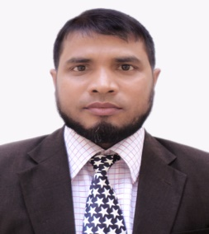
শিক্ষক পরিচিতি
মোঃ মাহবুব আলম
সহকারি শিক্ষক
মুনসেফপুর সরকারি প্রাথমিক বিদ্যালয়
রুপদিয়া, সদর, যশোর
mahbub_35@yahoo.com

Slide 3
পাঠ পরিচিতি
শ্রেণি :তৃতীয়
বিষয় : প্রাথমিক বিজ্ঞান
পাঠ শিরোনাম :খাদ্য
পাঠ :মৌসুমী ফল

Slide 5
শিখনফল
৮$∙৩∙১ কী কী মৌসুমী ফল পাওয়া যায় তার নাম বলতে পারবে।$
$$\text{৮}∙৩∙৪ সারা বছর পাওয়া যায় এমন ফলের নাম বলতেপারবে।$$

Slide 6
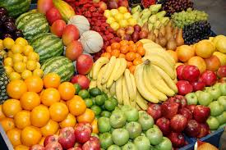
নিরাপদ পরিবেশ সৃষ্টি
https://www.youtube.com/watch?v=csW6X8vlqEI

Slide 7
আজকের পাঠ
মৌসুমী ফল

Slide 8
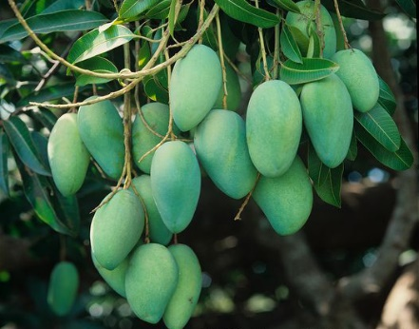
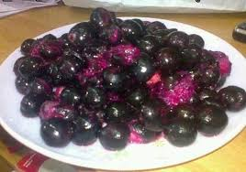
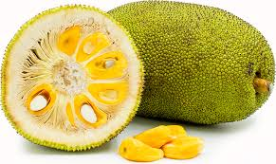
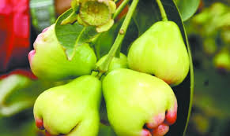
গ্রীষ্মকালীন ফল
আম
জাম
কাঁঠাল
জামরুল

Slide 9
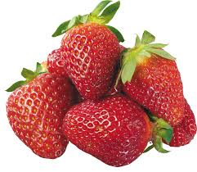
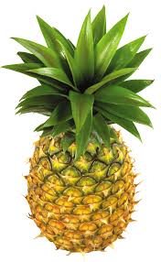
গ্রীষ্মকালীন ফল
লিচু
আনারস

Slide 10
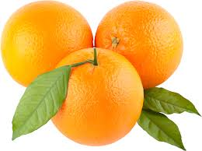
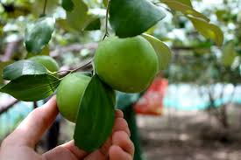
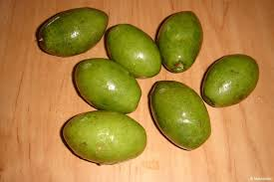
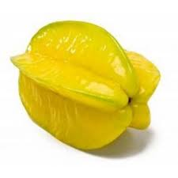
শীতকালীন ফল
কমলা
বরই
জলপাই
কামরাঙ্গা

Slide 11
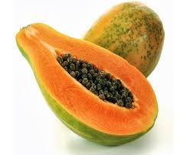
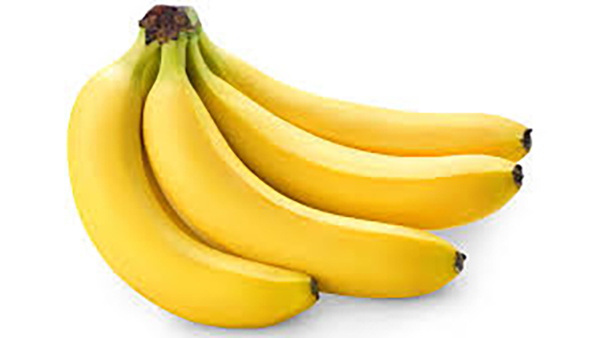
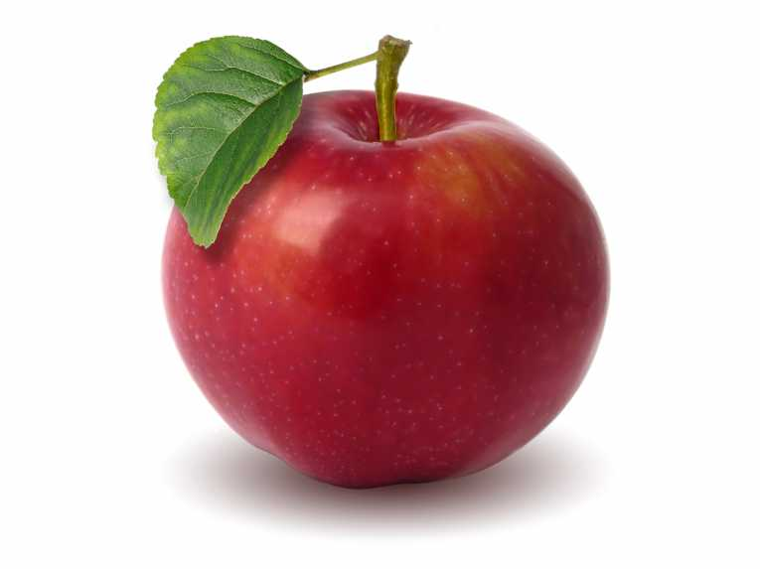
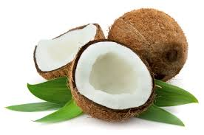
বারোমাসী ফল
পেঁপে
কলা
আপেল
নারিকেল

Slide 12
দলীয় কাজ
আম দল : গ্রীষ্মকালীন ফলের একটি তালিকা
তৈর কর। বরই দল : শীতকালীন ফলের একটি তালিকা তৈরি কর।
কলা দল : বারোমাসী ফলের একটি তালিকা তৈরি কর।

Slide 13
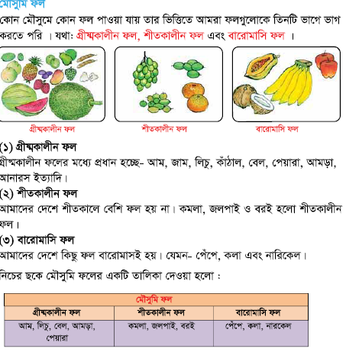
শিক্ষার্থীরা নিচুস্বরে পড়বে
পাঠ্য বই সংযোগপৃষ্ঠা নং-৪৯

Slide 14
মুল্যায়ন
সংক্ষিপ্ত প্রশ্ন [মৌখিক]
১ মৌসুম অনুসারে ফলকে কয়ভাগে ভাগ করা যায়?
২ কয়েকটি গ্রীষ্মকালীন ফলের নাম বল ।
৩ কয়েকটি শীতকালীন ফলের নাম বল।
৪ কয়েকটি বারোমাসী ফলের নাম বল।
শুণ্যস্থান পূরণ কর [লিখিত]
১ আমাদের দেশে - - - - - - -বেশীফল হয় না।
২ আমাদের দেশে কিছু ফল --------------হয়।
শীতকালে
বারোমাসই

Slide 15
পরিকল্পিত কাজ
তোমার এলাকায় যেসব ফল দেখতে পাওয়া যায় তা গ্রীষ্মকালীন ,শীতকালীন ও বারোমাসী তালিকা করে লিখে আনবে।

Slide 16
ধন্যবাদ

